Slide 1
Barnkonventionen
inom hälso- och sjukvården samt tandvården

Slide 2
Grundartiklar
Likvärdiga villkor och förbud mot diskriminering (artikel 2)
Barnets bästa ska vara vägledande (artikel 3)
Vi ska bidra till barnets rätt till livet, överlevnad och goda förutsättningar för barnets optimala utveckling (artikel 6)
Vi ska respektera barnets rätt till delaktighet och inflytande utifrån ålder och mognad (artikel 12)
Vi ska ge barnet information anpassat till barnets ålder och mognad samt individuella behov. Den som ger information ska säkerställa att barnet och vårdnadshavaren har förstått informationen (artikel 13)
Vi ska dokumentera på ett sätt som respekterar barnets privatliv och integritet (artikel 16)

Slide 3
Rätt till bästa uppnåeliga hälsa samt rehabilitering vid trauma (art. 24 och 39)
Vård och behandling:
Tillgängligt för alla och inom rimlig tid
Av personal med barnkompetens
Anpassat till barn – både bemötande, information, vård och lokaler
Sunda levnadsvanor och näringsrika måltider
Skydd mot alla former av missbruk
Uppmärksamma skadliga sedvänjor
Barn som har utsatts för trauma (våld, övergrepp, krig, flykt) har rätt till fysisk och psykisk rehabilitering

Slide 4
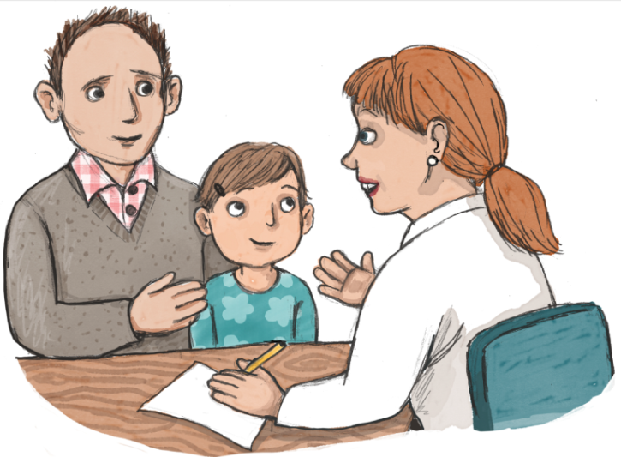
Barnets rätt till delaktighet och inflytande (artikel 12)
Det barn som är i stånd att bilda egna åsikter ska ha rätt att fritt uttrycka dessa i kontakt med oss
Vi har, tillsammans med vårdnadshavarna, ett ansvar för att utreda barnets inställning vid vård och behandling
Barnets åsikter ska ges vikt utifrån barnets ålder och mognad i relation till vad beslutet handlar om
De barn som behöver hjälpmedel eller tolk för att uttrycka sina åsikter ska få det
Barn ska inte tolka åt andra

Slide 5
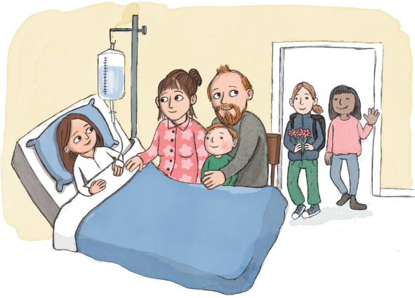
Rättigheter som rör barnets uppväxtvillkor (art. 5, 9, 10, 18, 26, 27)
Inga oskäliga merkostnader för familjen
Vårdnadshavare:
De är ansvariga för att barnet får det skydd och den vård samt omvårdnad barnet behöver
De har rätt att vara med sitt barn, även vid inneliggande vård
De har rätt till information om barnets hälsotillstånd och åtgärder
Om vårdnadshavare brister (t.ex. tillfälligt på grund av egen ohälsa eller genom vanvård, försummelse, våld eller övergrepp) ska vi göra en orosanmälan
Vi ska ge riktat föräldrastöd vid behov

Slide 6
Barnkonventionen inom styrning och ledning (art. 4 och 42)
Vi ska ha kunskap om barnkonventionen som lag och hur den ska omsättas i praktiken
Varje verksamhet bör ha ett familjeombud - en intern resurs som lyfter barnets rättigheter, barn som far illa, våld i nära relationer och barn som närstående
Barnrättsbaserade beslutsunderlag ska tas fram vid beslut i nämnder, styrelse och fullmäktige samt vid verksamhetsförändringar som rör barn
Barnbokslut summerar vårt barnrättsarbete och läggs som en bilaga till årsredovisningen

Slide 7
Skydd mot våld och övergrepp (art. 19)
Barn ska skyddas mot vanvård, försummelse, våld, sexuella övergrepp samt hedersrelaterat våld och förtryck
Vår verksamhet ska ha:
Rutiner vid misstanke om att barn far illa
Kunskap om hur vi identifierar barn som far illa (även om vi främst träffar vuxna)
Kunskap om hur vi gör orosanmälan
Kunskap om vem som kan behandla och stötta barn som far illa inom regionen och i länet

Slide 8
Här hittar du mer information:

Slide 9
Här hittar du mer information:

Slide 10
Här hittar du mer information:

Slide 11
Kontaktinformation
Valentina Hajra
Utvecklingsledare för våld i nära relationer, barn som far illa och hedersrelaterat våld och förtryck
valentina.hajra@kronoberg.se
0470 – 58 31 59
Susann Swärd
Människorätts- och barnrättsstrateg
susann.sward@kronoberg.se
0709 – 844 558
Vi stödjer er med verksamhetsanpassade utbildningar samt i arbetet att ta fram verksamhetsnära rutiner och riktlinjer

